Slide 1
Deep Dream
Lucas Henrique de Lima Antonio
Pamela Taga
PPGCC – IBILCE UNESP

Slide 2
O que é
Técnica de processamento de imagens que utiliza redes neurais convolucionais para gerar imagens artísticas.
Desenvolvida pelo Google em 2015 e ganhou popularidade rapidamente devido às imagens psicodélicas e surreais que produz.

Slide 3
Princípios e Fundamentos
Redes Neurais Convolucionais (CNNs)
Reconhecimento de Padrões
Otimização de Imagem
Algoritmo de Otimização
Feedback Visual
Controle de Parâmetros

Slide 4
História
Criado em 2015 pelos engenheiros da Google;
Técnica para visualizar as camadas internas de redes neurais convolucionais;
Usado para entender melhor como essas redes processam e reconhecem imagens.
Imagens psicodélicas e artísticas que produzia

Slide 5
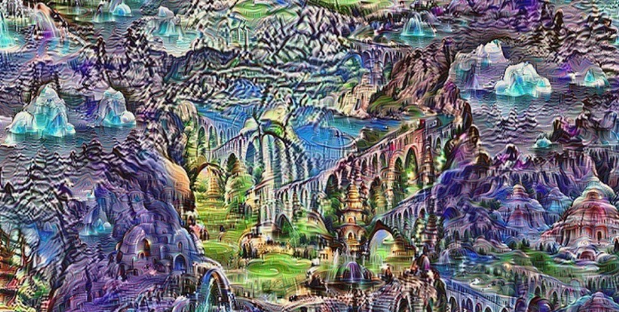
História
Postagem no blog do Google Research em junho de 2015

Slide 6
História
Inspirou artistas e entusiastas
Várias versões e variações da técnica
Expandindo seus recursos e aplicativos.
Ponto de partida para pesquisas em áreas como interpretabilidade de redes neurais e geração de imagens artificiais.

Slide 7
História
Ferramenta popular para criar arte digital e explorar os limites da inteligência artificial na geração de imagens.
Legado como uma das primeiras demonstrações públicas da capacidade das redes neurais de criar imagens surrealistas e fascinantes permanece significativo.

Slide 8
Aplicações
Arte Digital
Exploração Criativa
Melhoramento de Imagens
Pesquisa em Inteligência Artificial
Geração de Arte Generativa
Exploração Científica

Slide 9
Implementações
Google DeepDream
DeepDream Generator
DeepDream VR

Slide 10
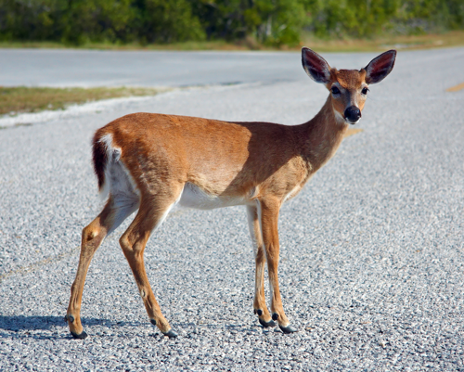
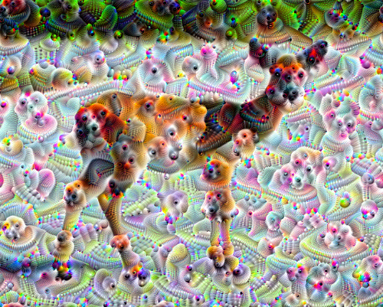
Exemplo de implementação utilizando TensorFlow

Slide 11
DeepDream VR
https://www.youtube.com/watch?v=Ahonv4cNvgc

Slide 12
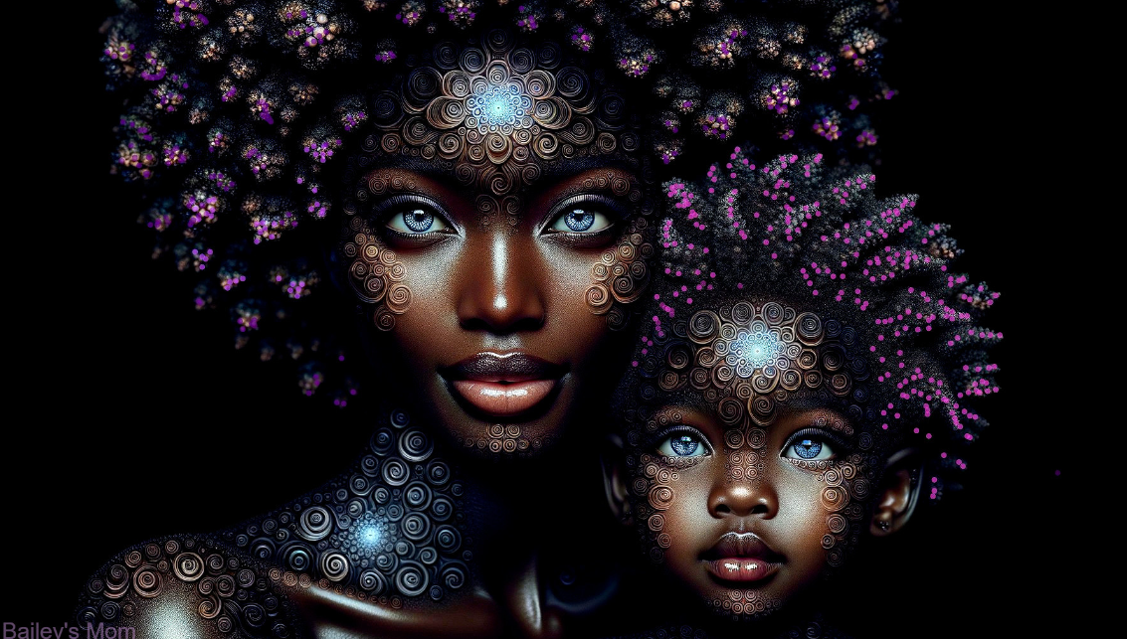
DeepDream Generator
To Mama Blossoms with Little Sprouts

Slide 13
Condições para o Uso Eficaz
Tamanho e qualidade da imagem
Arquitetura da rede neural utilizada
Parâmetros de configuração
Desafios comuns

Slide 14
Tamanho e qualidade da imagem
Resolução
Nitidez e contraste

Slide 15
Arquitetura da rede neural utilizada
Escolha da rede neural
Camadas de ativação

Slide 16
Parâmetros de configuração
Número de iterações
Taxa de aprendizado (learning rate)
Escalas (scales) e octavas

Slide 17
Desafios comuns
Artefatos visuais indesejados
Tempo de processamento

Slide 18
Classificação e reconhecimento de padrões em imagens
Realce de características importantes
Exploração de características latentes

Slide 19
Exemplos de casos de uso
Geração de imagens artificiais para expandir conjuntos de dados de treinamento
Identificação de características importantes em imagens para melhorar a precisão dos modelos de classificação

Slide 20
Referências
TechTudo. (2015, 6 de maio). Google Deep Dream: Tecnologia gera imagens com resultados psicodélicos. Recuperado de https://www.techtudo.com.br/noticias/2015/07/google-deep-dream-tecnologia-gera-imagens-com-resultados-psicodelicos.ghtml
TensorFlow. Tutorial de Deep Dream. Recuperado de https://www.tensorflow.org/tutorials/generative/deepdream?hl=pt-br

Slide 21
Referências
Deep Dream Generator. (2024, 13 de maio). Imagem gerada usando Deep Dream. Recuperado de https://deepdreamgenerator.com/ddream/p282d66uw9v
Jessica Brillhart. (26 de fev. de 2016). DeepDream VR – Waterfall. Recuperado de https://www.youtube.com/watch?v=Ahonv4cNvgc

